Slide 1
Метрика и ритмика Ганса Сакса
Выполнила Дарья Доильницына, НИУ ВШЭ СПб, участник научно-учебной группы
«Современные компьютерные методы исследования стиха и прозы»
Научный руководитель – профессор Е.В. Казарцев

Slide 2
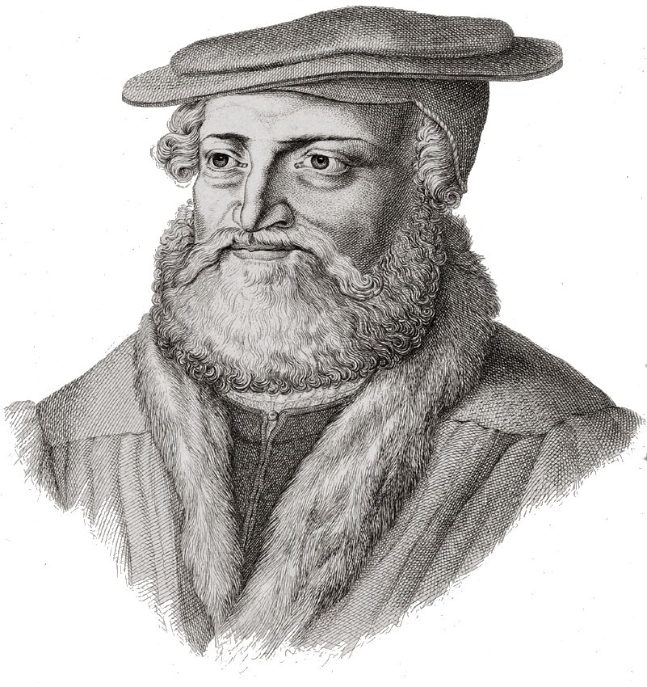
Ганс Сакс (1494 – 1576)
Книттельферс | Количество строк
Eiszapfen | 43
Die insel Bachi | 59
Ein Tischzucht | 69
Historia. Die unglückhafft lieb Leandri mit fraw Ehron. | 72
Sankt Peter mit der Geiß | 83
Ein epitaphium oder klag-red ob der leych D. Martini Luthers | 99
Das Schlauraffen Land | 105
Der Waldbruder mit dem Esel. (Der argen Welt thut niemand recht.) | 109
Der Fünsinger Bauern | 120
Ein gesprech mit der Faßnacht von irer Eygenschafft | 144
Das Kälberbrüten | 298
Der bös Rauch | 300
Krämerkorb | 327
Eulenspiegel mit den blinden | 361
Всего размечено: | 2189

Slide 3
Особенности нововерхненемецкого языка
1. Расширение средств образования множественного числа при помощи окончания –en
e.g. Meylen <= Meyl [Das Schlauraffen Land]
2. Появление аффиксов –heit и –ung (<= unga)
e.g. Sein Mannheit ist ihm gar erlegen [Der bös Rauch]
Ich wollt' viel beßre Ordnung halten [Sankt Peter mit der Geiß]
Ich will fort der Regierung dein [Sankt Peter mit der Geiß]

Slide 4
Особенности нововерхненемецкого языка
3. Развитие пунктуации и синтаксической системы
4. Преобразование в Perfekt: становление циркумфикса ge-_____-en/-t
Hätt' ihr mich nit davon gerissen [Das Kälberbrüten]
Der hab' ich gleich die Lend' eingschlagen [Das Kälberbrüten]
*кроме вспомогательного глагола в страдательном залоге worden (geworden, gworden не встречаются в корпусе)
Bis dir dein Mund sei worden leer! [Ein Tischzucht]
Der du bist worden klar bekand [Ein epitaphium]

Slide 5
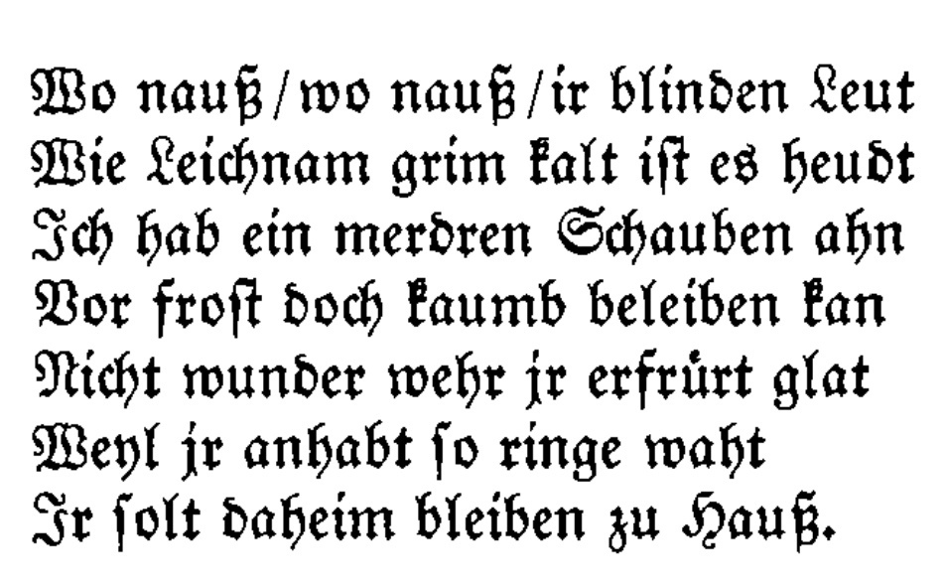
Особенности нововерхненемецкого языка

Slide 6
Сравнение с ритмикой стиха Себастьяна Брандта
Das Narrenschiff von Sebastian Brandt

Slide 7
Сравнение ритмики Брандта и Сакса
I
II
III
IV
Das Narrenschiff | 0,84 | 0,8 | 0,77 | 0,93
Ein gesprech mit der Faßnacht von irer Eygenschafft | 0,91 | 0,77 | 0,74 | 1
Eulenspiegel mit den blinden | 0,89 | 0,81 | 0,73 | 1
Der bös Rauch | 0,88 | 0,81 | 0,8 | 1
Die insel Bachi | 0,73 | 0,69 | 0,62 | 1

Slide 8
Сравнение с классическим четырехстопником Опица

Slide 9
Сравнение с классическим четырехстопником Опица
Martin Opitz
Hans Sachs
Sind sicher geben sich zu Rhu
Damit ich dich nicht zwingen kan
Die Threnen so ich dir zur Schand
In ein schwere melancholeie
Plagen, schutzen oder verschonen
Seh, Weib! zween gleich Prügel wir han

Slide 10
Различные типы профилей ударности

Slide 11
Различные типы профилей ударности

Slide 12
Различные типы профилей ударности

Slide 13
Различные типы профилей ударности

Slide 14
Силлабический рисунок

Slide 15
Метрические нарушения
So sprichet Hans Sachs, Schumacher (Ein Tischzucht)
Hüt dich darfür: rät dir Hans Sachs (Der bös Rauch)
Mußt' immer nachtrollen der Geiß (Sankt Peter mit der Geiß)
Tu nicht in der Schüssel umstührn! (Ein Tischzucht)

Slide 16
Относительная частота полноударности:
Книттельферс | Частота
Ein Tischzucht | 0,29
Die insel Bachi | 0,32
Der Fünsinger Bauern | 0,36
Sankt Peter mit der Geiß | 0,41
Historia. Die unglückhafft lieb Leandri mit fraw Ehron. | 0,43
Ein epitaphium oder klag-red ob der leych D. Martini Luthers | 0,44
Ein gesprech mit der Faßnacht von irer Eygenschafft | 0,46
Das Schlauraffen Land | 0,48
Eiszapfen | 0,56
Eulenspiegel mit den blinden | 0,56
Der bös Rauch | 0,57
Der Waldbruder mit dem Esel. (Der argen Welt thut niemand recht.) | 0,61
Das Kälberbrüten | 0,66
Krämerkorb | 0,67

Slide 17
Относительная частота полноударности:
Книттельферс | Частота
Ein Tischzucht | 0,29
Die insel Bachi | 0,32
Der Fünsinger Bauern | 0,36
Sankt Peter mit der Geiß | 0,41
Historia. Die unglückhafft lieb Leandri mit fraw Ehron. | 0,43
Ein epitaphium oder klag-red ob der leych D. Martini Luthers | 0,44
Ein gesprech mit der Faßnacht von irer Eygenschafft | 0,46
Das Schlauraffen Land | 0,48
Eiszapfen | 0,56
Eulenspiegel mit den blinden | 0,56
Der bös Rauch | 0,57
Der Waldbruder mit dem Esel. (Der argen Welt thut niemand recht.) | 0,61
Das Kälberbrüten | 0,66
Krämerkorb | 0,67
(Жирным шрифтом выделены пьесы Сакса)

Slide 18
Книттельферс Сакса в контексте развития немецкого стихосложения
Большинство метрических нарушений Сакса происходит на первых иктах
Соотношение полноударности и неполноударности находится в динамике. Более высокой частотой полноударности обладают пьесы
Четырёхтактный стих Сакса представляет собой промежуточную, квазиметрическую модель стихосложения, находящуюся в периоде между господствующей чистой тоникой и жестким типом континентальной силлабо-тоники.
Тенденция к силлабо-тонизации стиха была еще до реформы Опица, и в стихосложении она проявлялась естественным путем

Slide 19
Использованная научная литература
Казарцев Е. В. Ритмическое представление текста в сравнительных стиховедческих исследованиях // Russian Linguistics. 2018. № 42 (2).
Chisholm D. Goethe's Knittelvers : a prosodic analysis. Bonn: Bouvier, 1975.
Brunner H. Die alten Meister. Studien zu Überlieferung und Rezeption der mittelhochdeutschen Sangspruchdichter im Spätmittelalter und in der frühen Neuzeit. München: MTU 54, 1975.
Rettelbach J. Späte Sangspruchdichtung – früher Meistergesang. Bilanz der jüngeren Forschung // Jahrbuch der Oswald von Wolkenstein Gesellschaft. 2000. N. 12.
Казарцев Е.В., Емельянов Н.И. Об одной особенности немецких четырехстопных ямбов в сравнении с нидерландским и русским стихом // Вопросы языкознания. 2020. С. 152-160.
Rhoby Andreas. Vom jambischen Trimeter zum byzantinischen Zwölfsilber. Beobachtung zur Metrik des spätantiken und byzantinischen Epigramms // Wiener Studien. 2011. 124.
Гаспаров М.Л., Скулачева Т.В. Глагольная рифма и синтаксис стихотворной строки // Русский язык в научном освещении. 2001. С.148.
Казарцев Е.В. К истории появление пиррихиев в русском ямбе // Russian Literature. 2013. С.379.
Михаленко А. О. Deutsche Sprache // История немецкого языка и языкознания. 2010.
Frédéric Hartweg, Klaus-Peter Wegera. Frühneuhochdeutsch. Eine Einführung in die deutsche Sprache des Spätmittelalters und der frühen Neuzeit. Niemeyer. 2005.

